Slide 1
Random forest
Лютаев Даниил
24222

Slide 2
Random forest
Random Forest является композицией (ансамблем) множества решающих деревьев, что позволяет снизить проблему переобучения и повысить точность в сравнении с одним деревом.
Прогноз получается в результате агрегирования ответов множества деревьев.
Тренировка деревьев происходит независимо друг от друга (на разных подмножествах), что не просто решает проблему построения одинаковых деревьев на одном и том же наборе данных, но и делает этот алгоритм весьма удобным для применения в системах распределённых вычислений.

Slide 3
Random forest
Преимущества:
хорошо прогнозирует
уменьшение переобучения
устойчивость к шуму
устойчивость к дисбалансу классов
Недостатки:
не объясняет, как устроены данные
медленнее
сложнее настройка

Slide 4
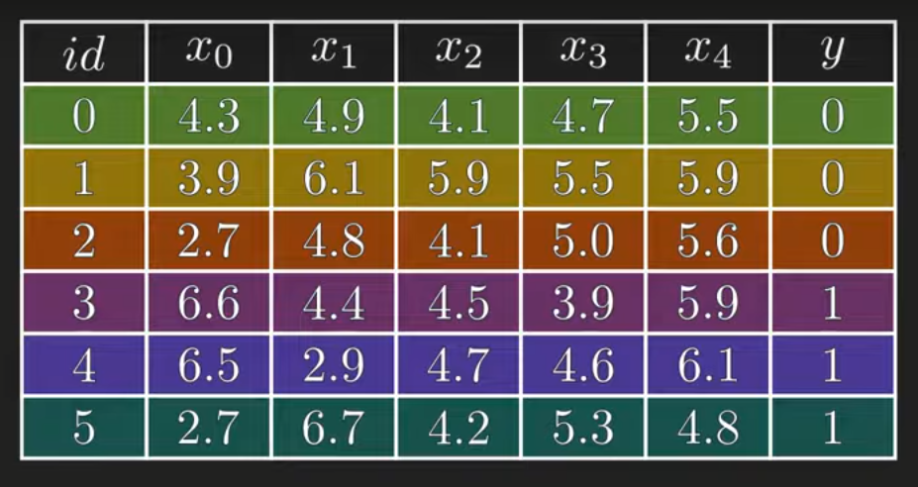
Исходный dataset с разметкой

Slide 5
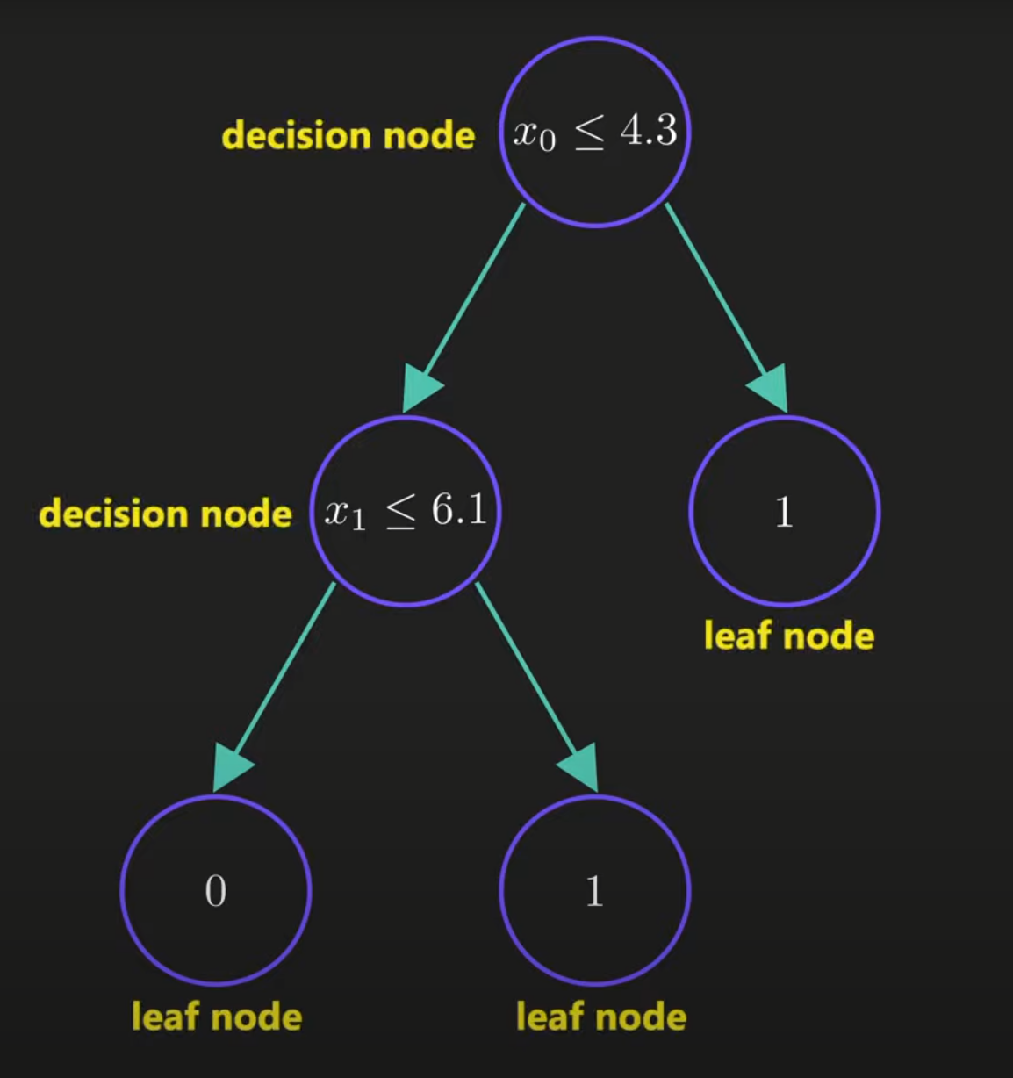
Зачем нужен Random Forest

Slide 6
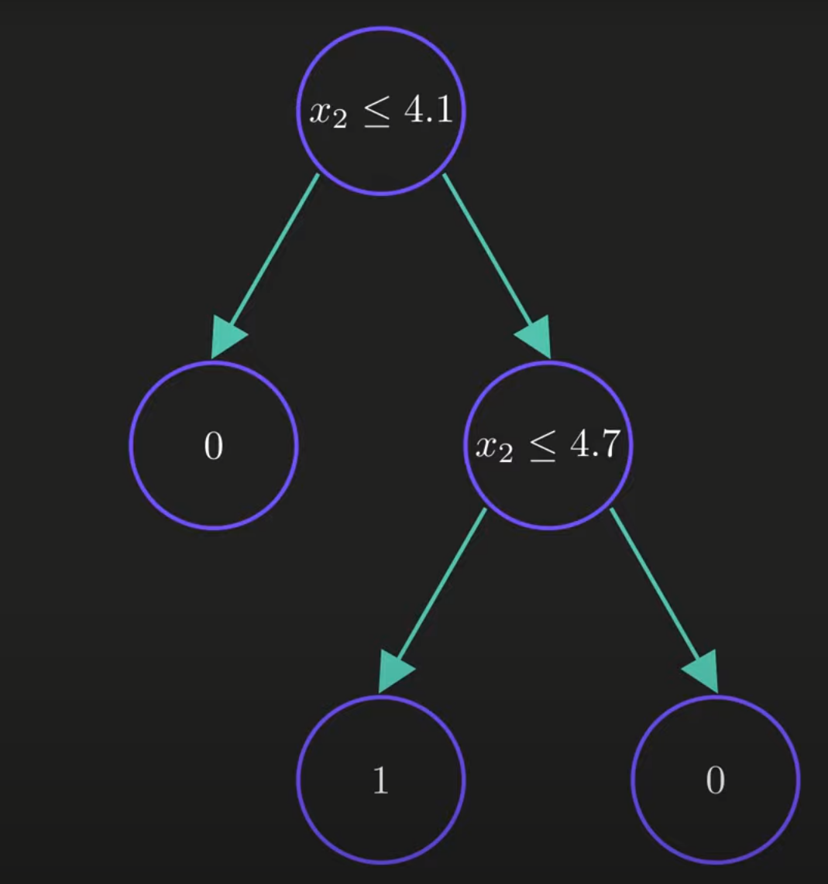
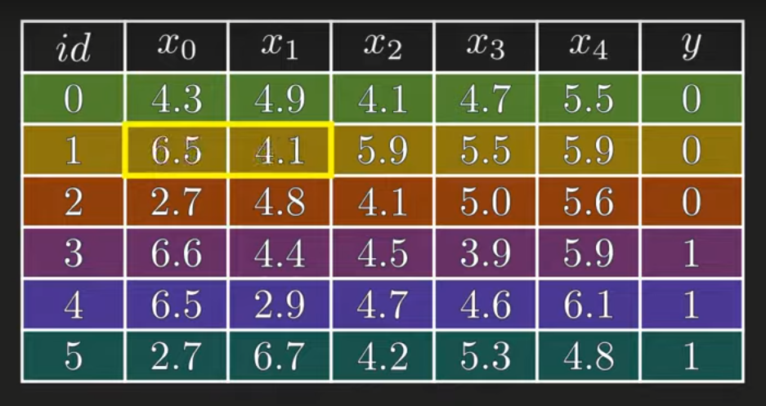
Зачем нужен Random Forest

Slide 7
Проблемы обычных деревьев решений
Незначительные изменения в исходном датасете значительно меняют дерево решений.
Модель слишком чувствительна к данным в обучающей выборке.

Slide 8
Пример для бинарной классификации

Slide 9
Исходный dataset с разметкой

Slide 10
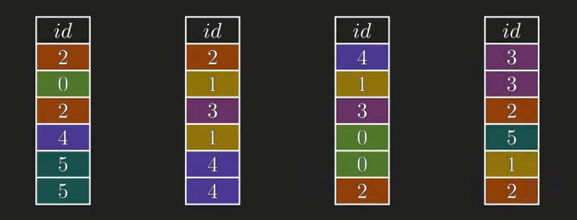
Bootstrapping
Берем случайные строки из оригинального датасета.
Количество строк должно совпадать с оригинальным.
(Какие-то строки повторяются)

Slide 11
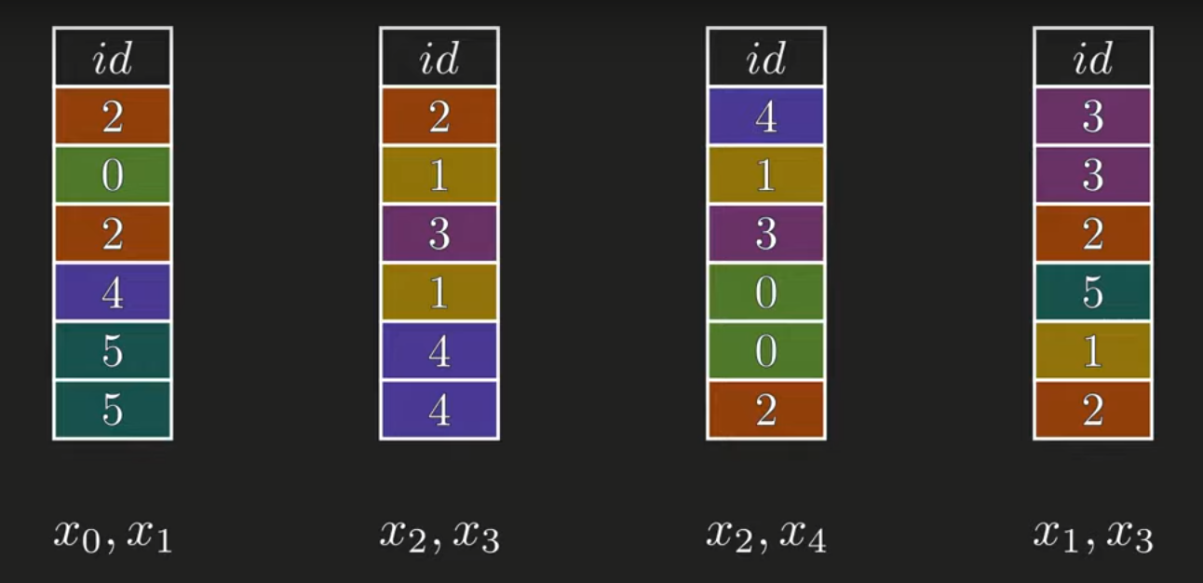
Bootstrapping
Берём не все столбцы, а подмножество.

Slide 12
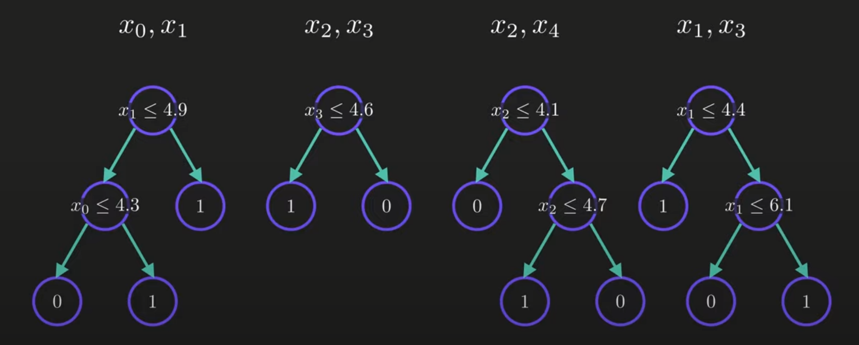
Построение деревьев решений
Обучаем деревья решений на каждом bootstrapped датасете независимо.

Slide 13
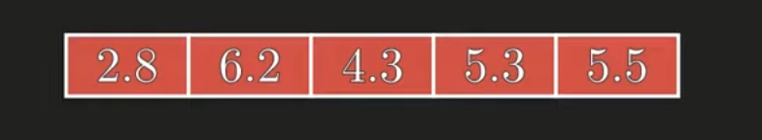
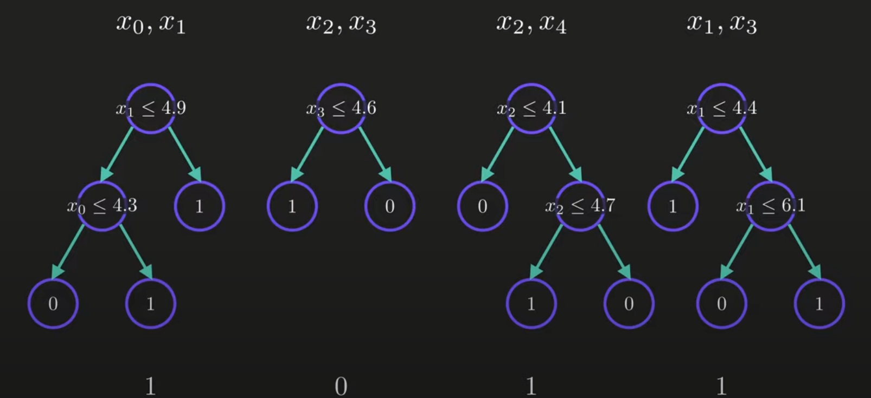
Aggregation
Для новой строки каждое дерево делает свой прогноз, выбираем большинство.

Slide 14
Bagging
Bootstrapping + Aggregation

Slide 15
Почему Random Forest лучше обычных деревьев?
Из-за того, что мы берем случайные строки и случайные столбцы для обучения, модель становится менее чувствительной к данным в обучающей выборке.

Slide 16
Что делать для задачи регрессии?
Просто берем среднее значение от всех прогнозов.

Slide 17
Как выбрать количество признаков в bootstrapped датасетах?
Пусть в исходных данных M признаков.
Для bootstrapped датасетов полезно брать log(M) или sqrt(M) признаков.

Slide 18
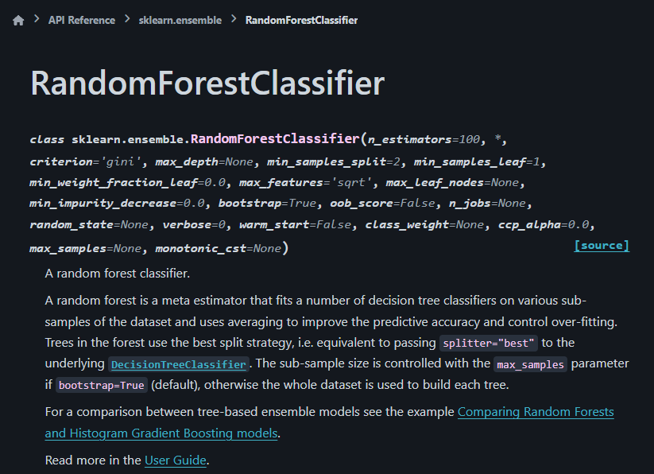
Реализация
https://scikit-learn.org/stable/modules/generated/sklearn.ensemble.RandomForestClassifier.html

Slide 19
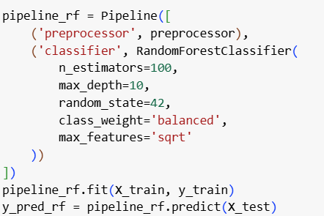
Пример создания и обучения модели

Slide 20
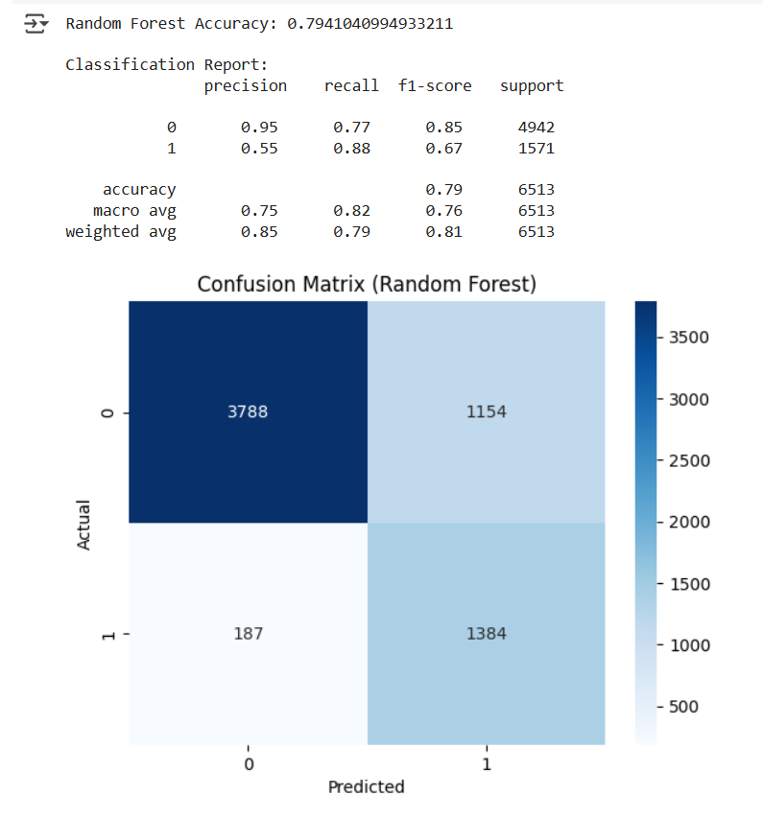
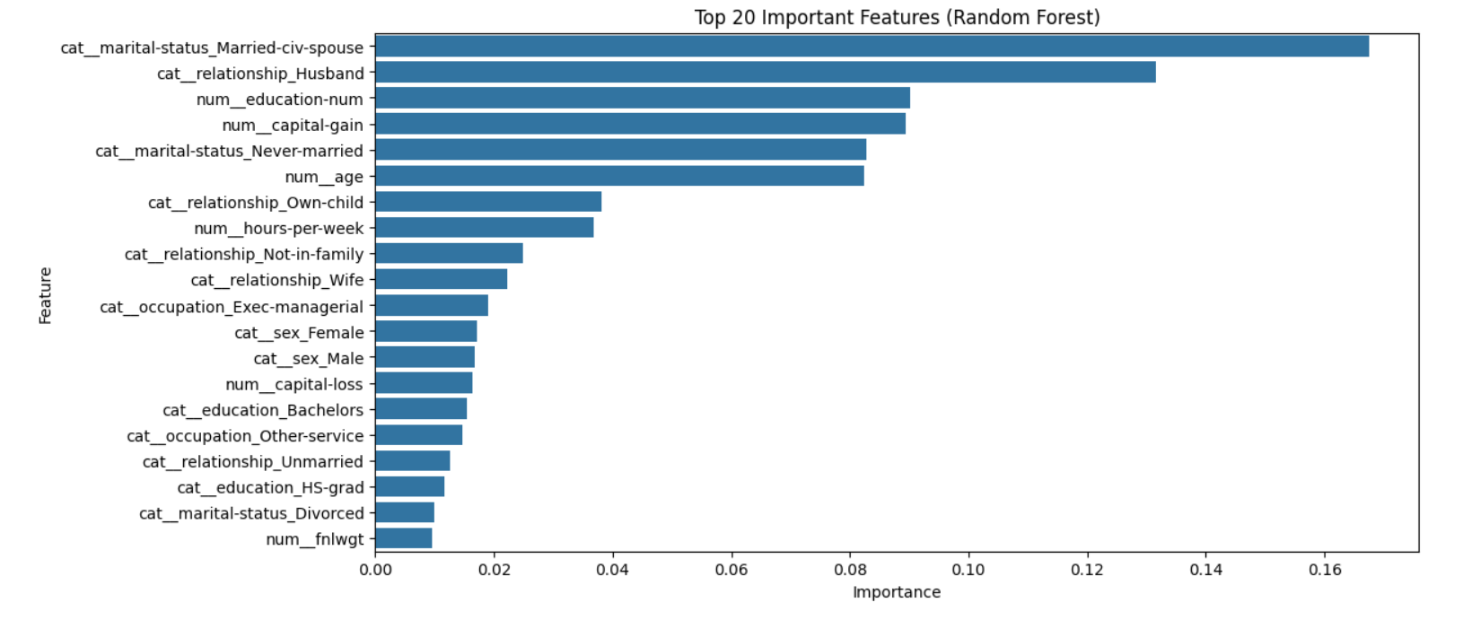
Пример результатов задачи

